Slide 1

День Матери
♥♥♥♥♥♥♥
♥♥♥♥♥♥♥♥
3 класс
Мухарлямова Максура Казихановна
2019г. МОБУ СОШ с.Ургаза

Slide 2


Slide 3

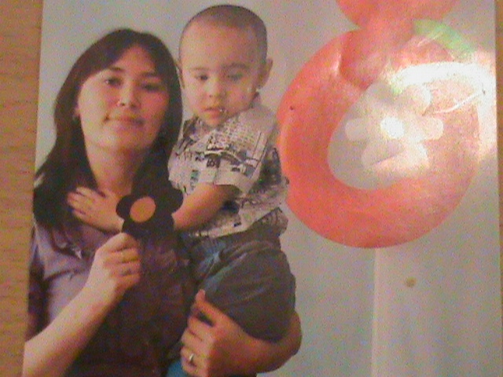
♥♥♥ Самые красивые ♥♥♥

Slide 4

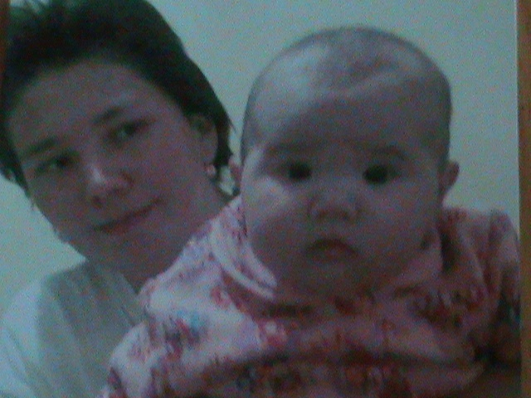
♥♥♥ Самые добрые ♥♥♥

Slide 5
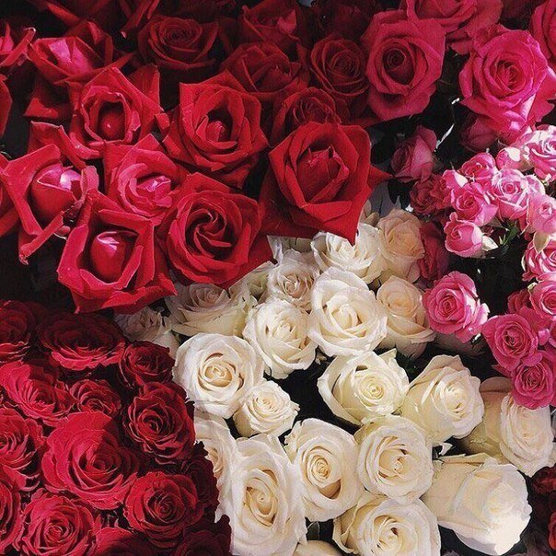
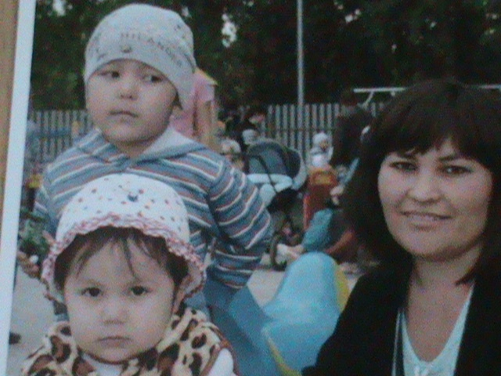
♥♥♥ Самые нежные ♥♥♥

Slide 6
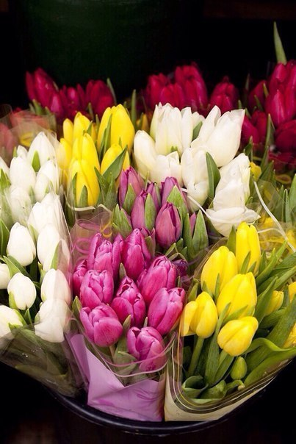
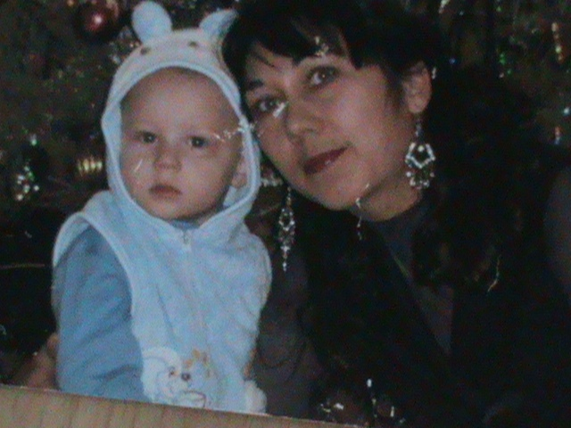
♥♥♥ Самые теплые ♥♥♥

Slide 7
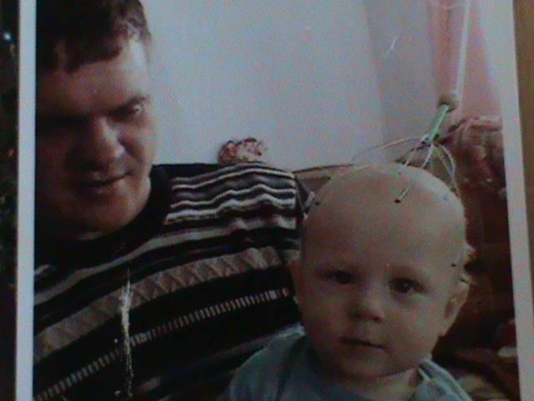
♥♥♥

Slide 8


Slide 9
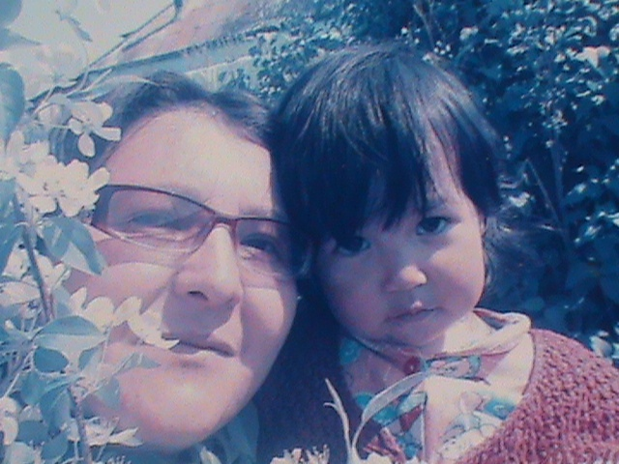
♥♥♥ Самые заботливые ♥♥♥

Slide 10
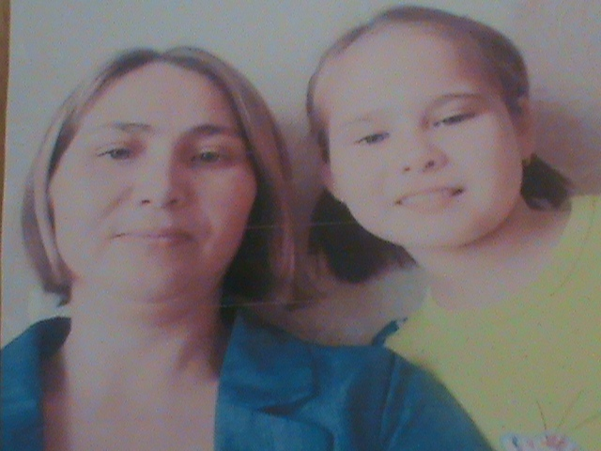
♥♥♥ Самые родные ♥♥♥

Slide 11
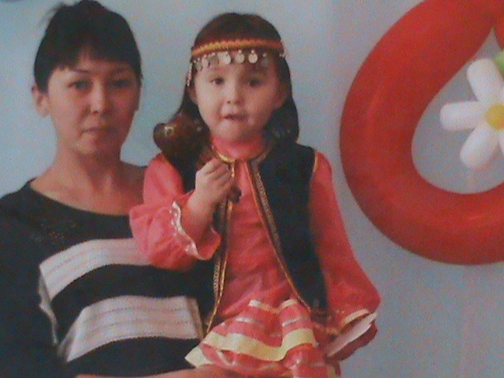
♥♥♥ Самые дорогие ♥♥♥

Slide 12


Slide 13
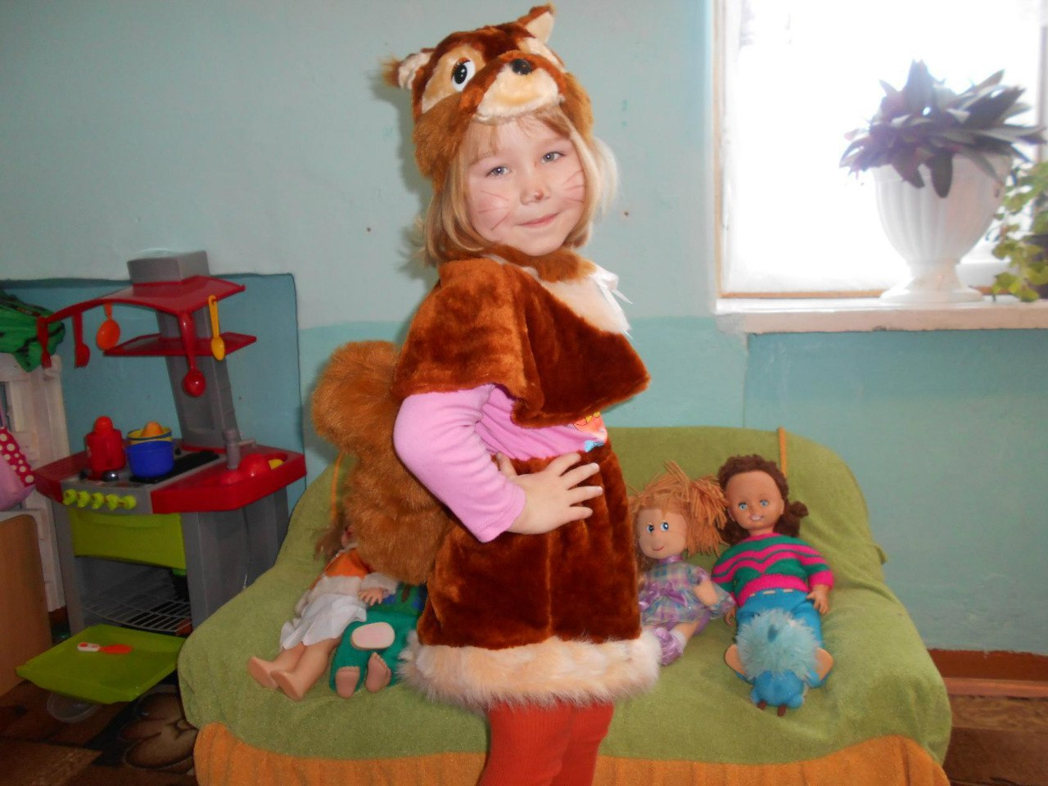
♥ Мы вас любим ♥

Slide 14
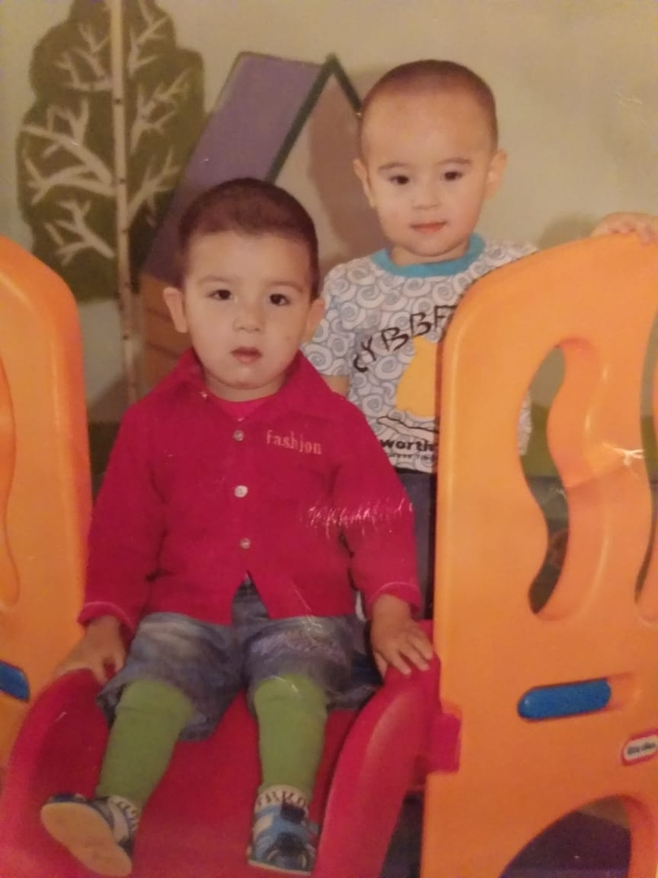
♥ Вы самые лучшие на свете ♥

Slide 15
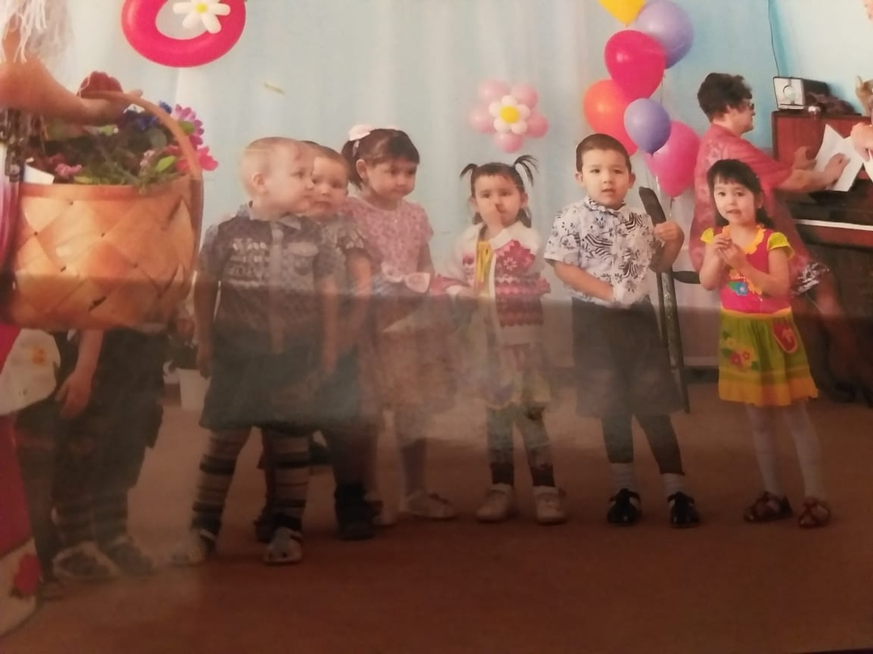
♥Нет никого нужнее и роднее♥

Slide 16


